Slide 1
모바일 앱 개발 term project 라인 땅따먹기
20144320 김경현

Slide 2
Index
아이디어 제안 (Rule Book)
상위설계 (Flow Chart 및 Class Diagram)
상세설계 (핵심 Function)
최종 데모
프로젝트 진행하면서 어려웠던 점

Slide 3
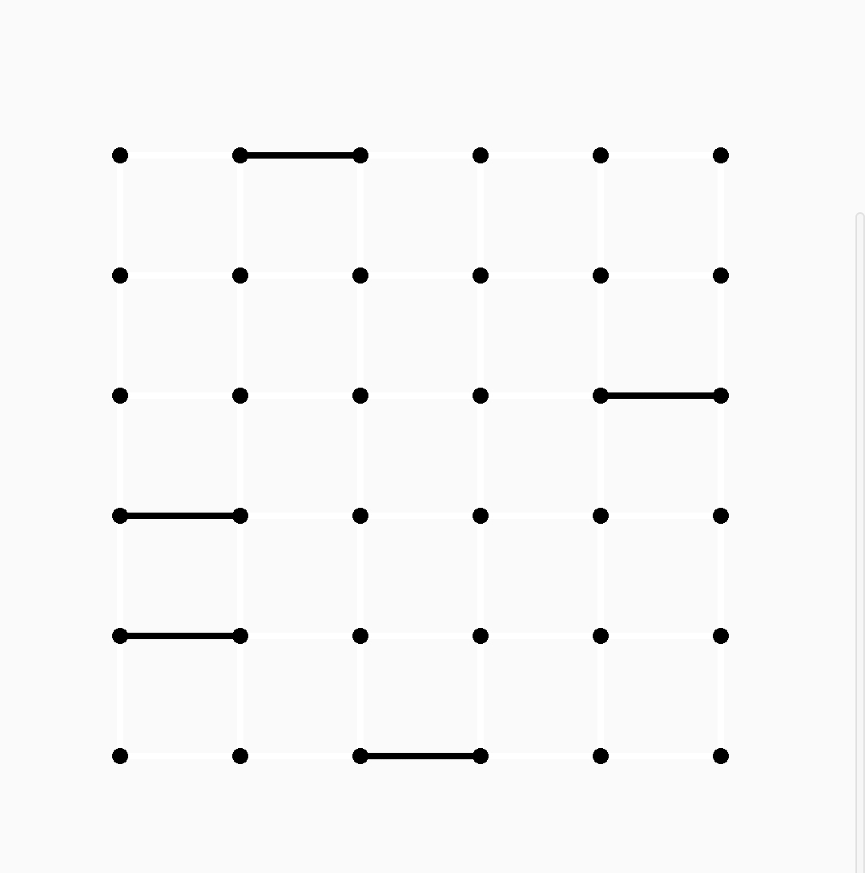
아이디어 제안 (RULE BOOK)
Rule (기본 규칙 )
하나의 스마트폰으로 하는 2 Player (1 vs 1) 턴 제 형식의 보드게임
게임시작 시 랜덤으로 0~20개 사이의 선이 그려진 상태로 시작
점으로 표시되는 화면에 플레어어들은 매 턴 마다 하나의 선을 긋는다(20초 시간제한)
플레이어가 선을 그었을 때 선으로 둘러 쌓인 영역이 생기면 그 영역을 획득하고 점수를 획득한다.
모든 선이 그어졌을 때(또는 맵 전체가 점령되었을 때) 더 넓은 땅을 점령한(= 더 높은 점수를 획득한) 사람이 승리
Special Rule (추가 규칙 )
플레이어가 영역을 점령하여 점수를 획득했을 때, 10초 제한시간의 추가 턴을 가진다.
제한시간 내에 선을 긋지 못한 플레이어는 랜덤으로 하나의 선이 그려지고 턴이 넘어간다.
이 때, 영역을 점령하면 점수는 획득하지만 턴은 상대편으로 넘어간다.

Slide 4
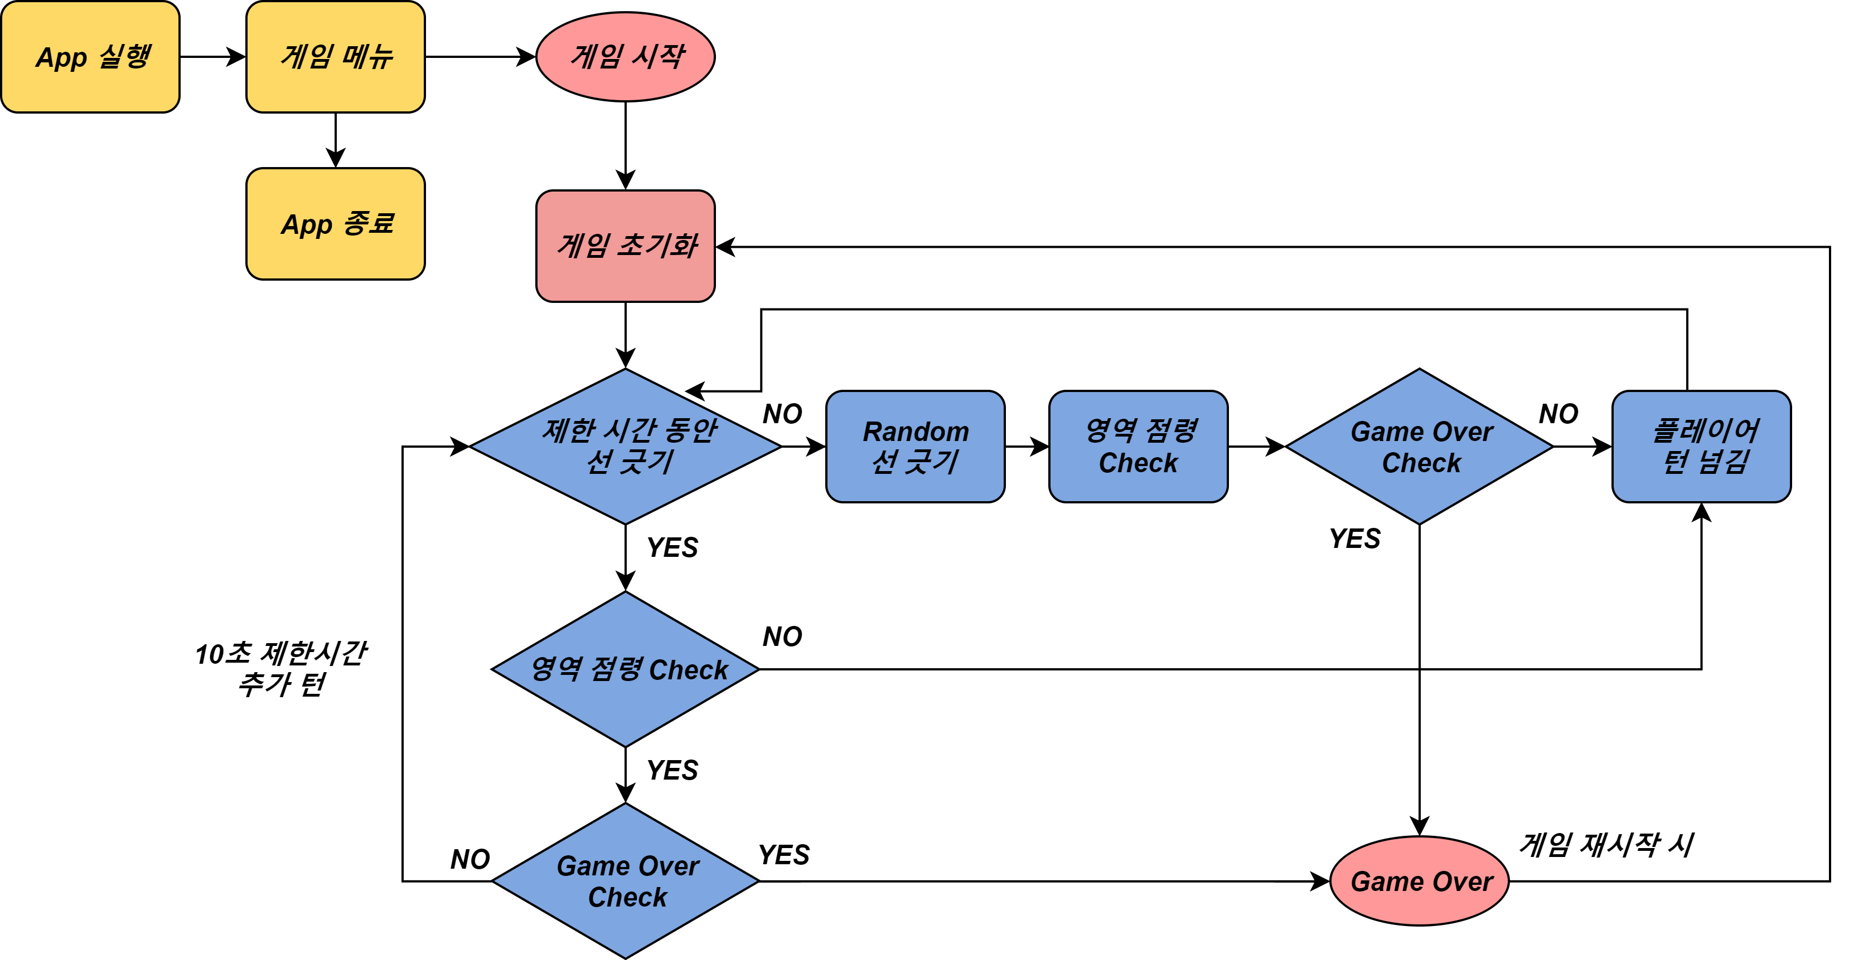
상위설계 – FLOW CHART

Slide 5
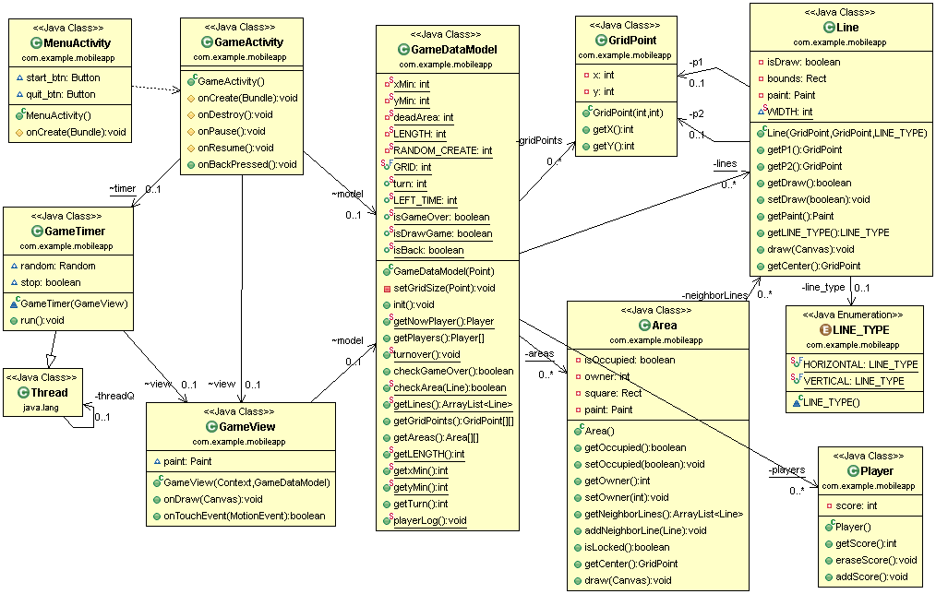
상위설계 – CLASS DIAGRAM
CONTROLLER
VIEW
MODEL

Slide 6
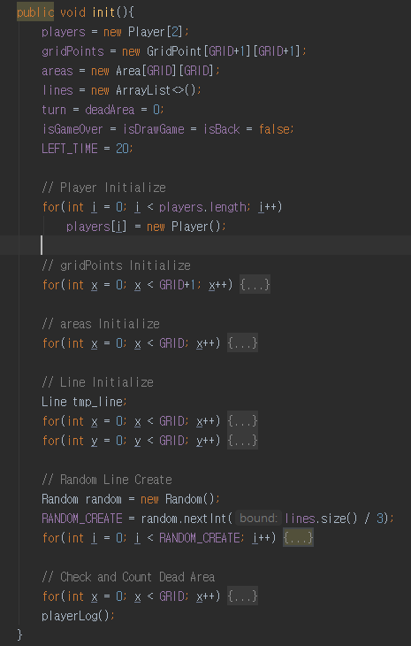
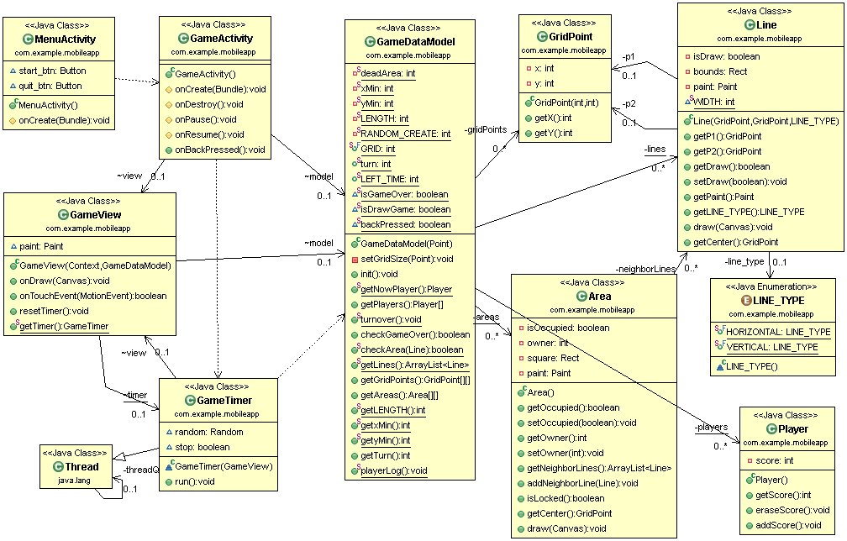
상위설계 – Model 구성
MODEL

Slide 7
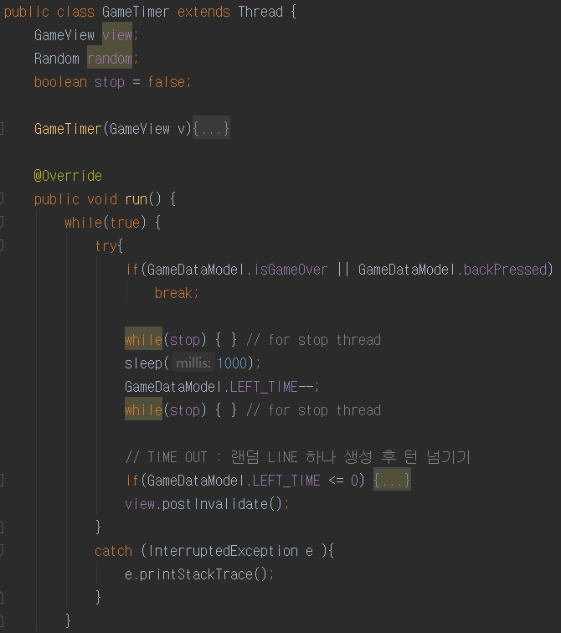
상세설계 – 핵심 FUNCTION(1)
GameTimer 클래스
게임 실행 로직과 타이머를 분리하기위해 Thread 클래스를 상속하여 GameTimer 클래스 구현
sleep()메소드를 사용하여 1초(1000ms)씩 타이머를 줄이면서 카운트 다운을 구현
제한시간이 다되면 랜덤으로 Line 생성 후 postInvalidate()메소드를 이용하여 GameView의 onDraw()메소드 실행
Game over 되거나 뒤로가기 버튼을 눌러 메뉴화면으로 돌아가면 타이머(쓰레드)를 종료

Slide 8
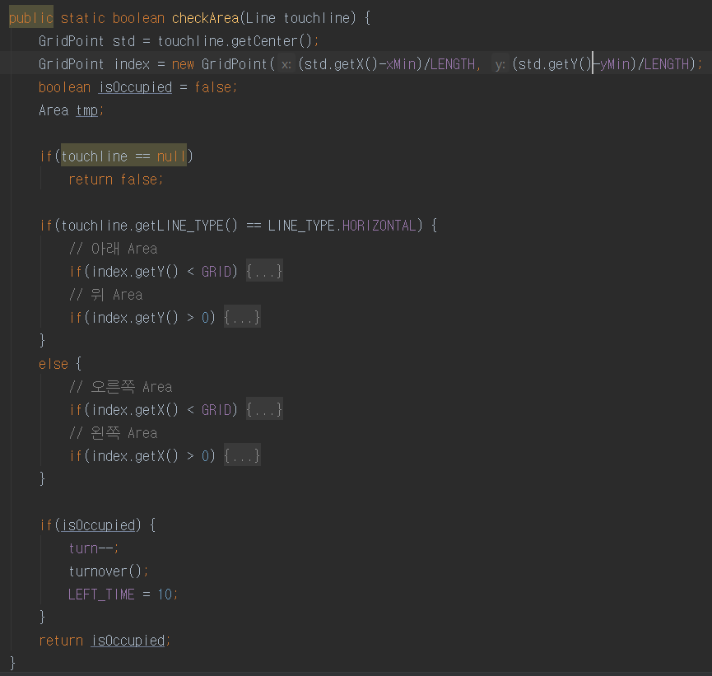
상세설계 – 핵심 FUNCTION(2)
checkArea 메소드
사용자가 선을 그리면 영역을 획득했는지 확인하기위해 실행하는 메소드
수평(Horizontal) 라인일 때 위/아래 영역을 확인 후 GameDataModel 업데이트
수직(Vertical) 라인일 때 왼쪽/오른쪽 영역을 확인 후 GameDataModel 업데이트
1개 이상의 영역 획득 시 10초 제한시간의 추가 턴 획득

Slide 9
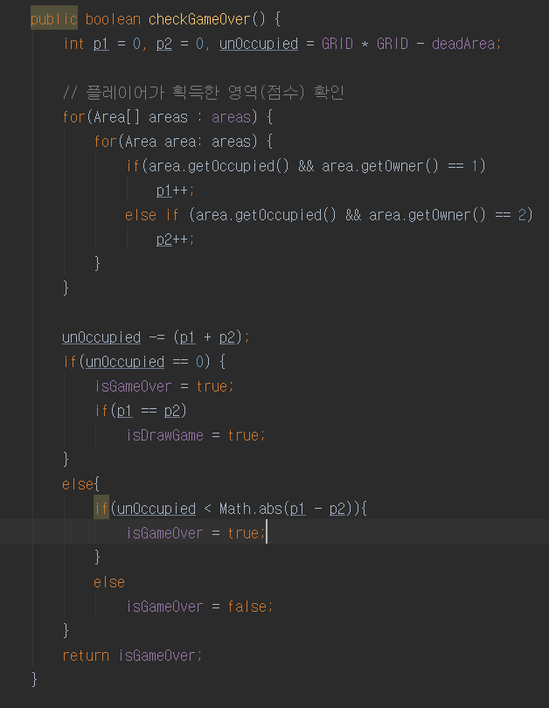
상세설계 – 핵심 FUNCTION(3)
checkGameOver 메소드
상대방에게 턴이 넘어가거나 추가 턴을 획득할 때 게임종료조건을 확인하는 메소드
남은 영역의 수가 플레이어들의 점수 차보다 적으면 게임종료
남은 영역이 없고 플레이어들의 점수가 같으면 게임종료(draw)
deadArea는 게임시작시 랜덤으로 생성되는 라인이 만드는 영역
화면의 모든 영역의 개수 = Player들의 점수 + 점령되지 않은 영역(unOccupied) + deadArea

Slide 10
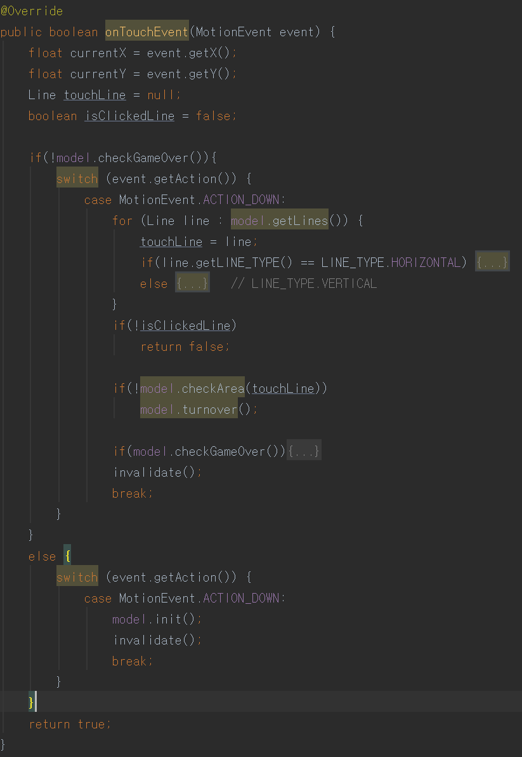
상세설계 – 핵심 FUNCTION(4)
GameView의 onTouchEvent(MotionEvent event)
라인 터치만을 판단해서 model에 업데이트
라인 터치이후 checkArea(touchLine)으로 점수를 획득했는지 판단
checkGameOver( ) 메소드로 게임종료 판단
Invalidate( )로 View를 업데이트
게임오버이후 화면터치시 게임 재시작

Slide 11
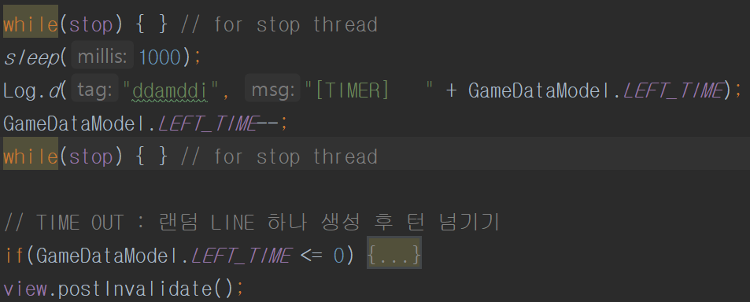

어려웠던 점
GameTimer 구현
게임 실행 로직과 분리를 위해 쓰레드를 이용하여 구현
sleep() 메소드를 통해 카운트다운을 구현하였으나 1초당 약 10ms 정도의 delay가 생김
카운트 다운 시간을 표시하기위해 뷰를 업데이트할 때 UI 쓰레드가 아닌 곳에서 Invalidate() 메소드 사용 불가. 메인 UI 쓰레드가 아닌 경우 postInvalidate()를 사용하여 View의 onDraw() 실행
쓰레드의 busy waiting 문제
Timer & TimerTask 클래스
게임 종료조건 Check
남은 라인을 기준으로 플레이어가 선택할 수 있는 모든 경우의 수를 따져서 게임 종료조건을 체크하려고 했으나 점수획득시 주어지는 추가 턴으로 인해서 게임 종료조건 확인이 매우 복잡함.
남은 영역과 플레이어들이 획득한 영역(=점수)만을 기준으로 판단함.

Slide 12
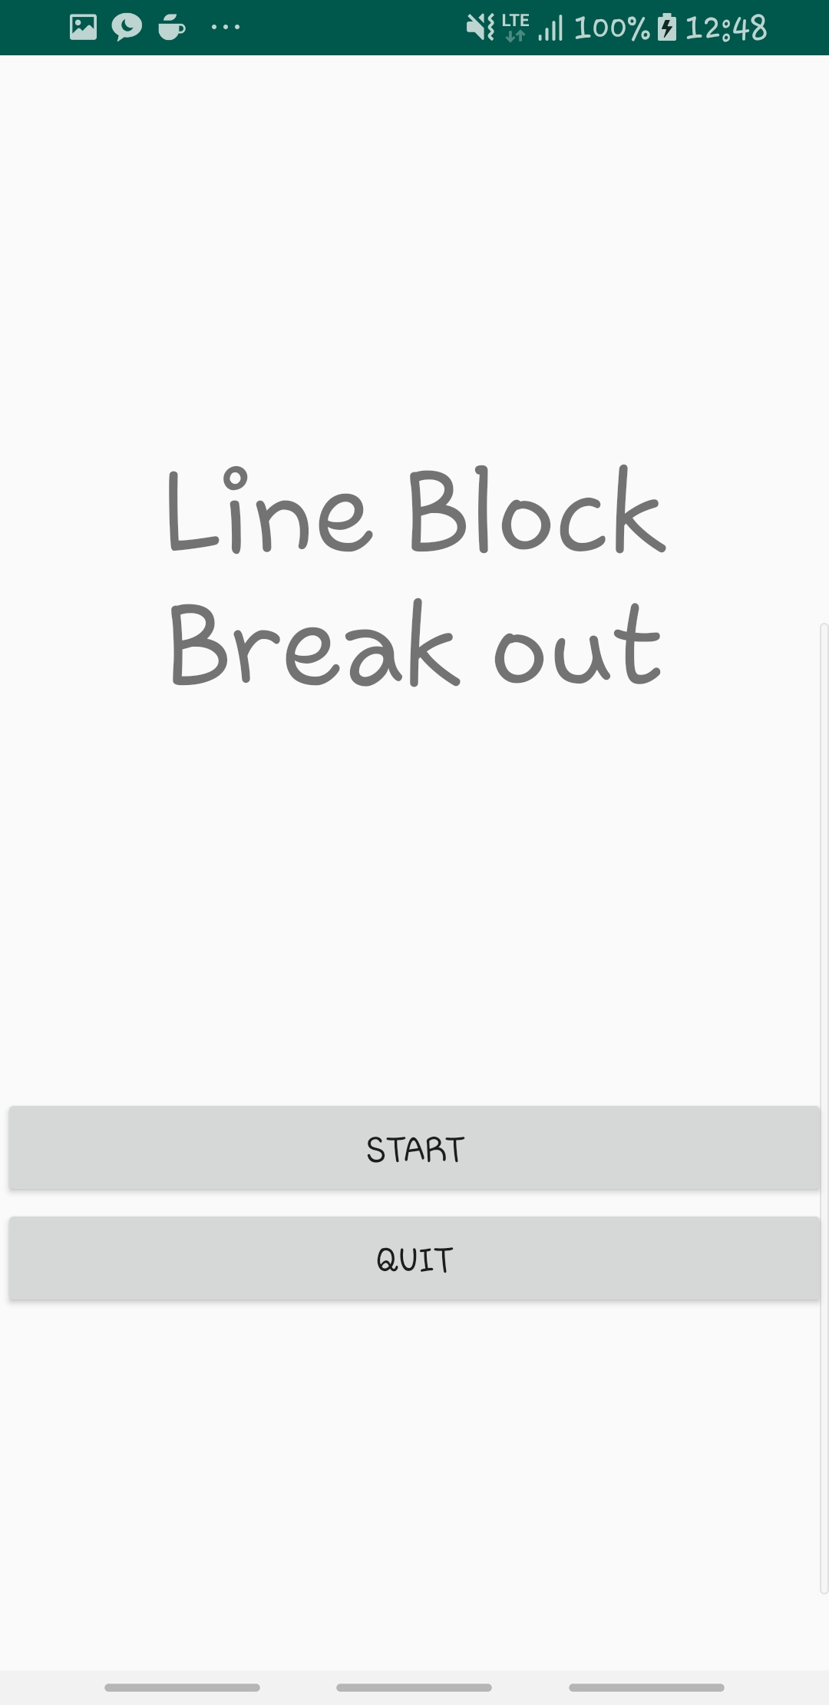
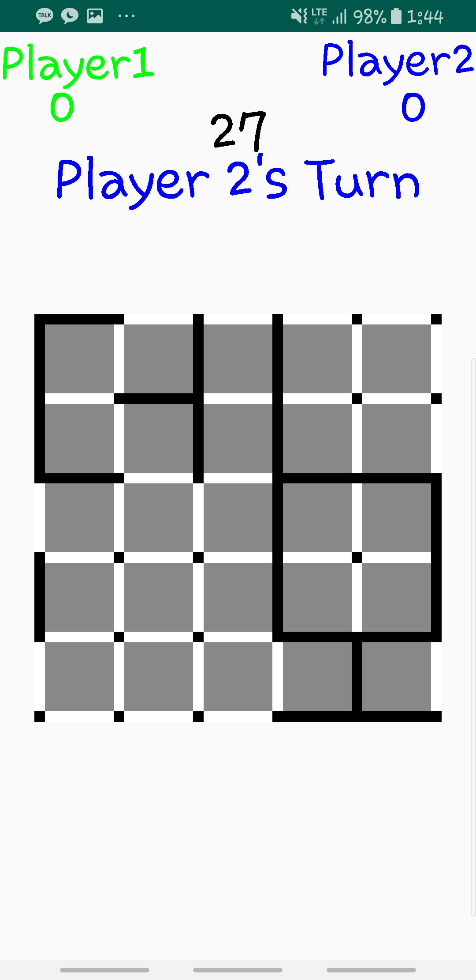
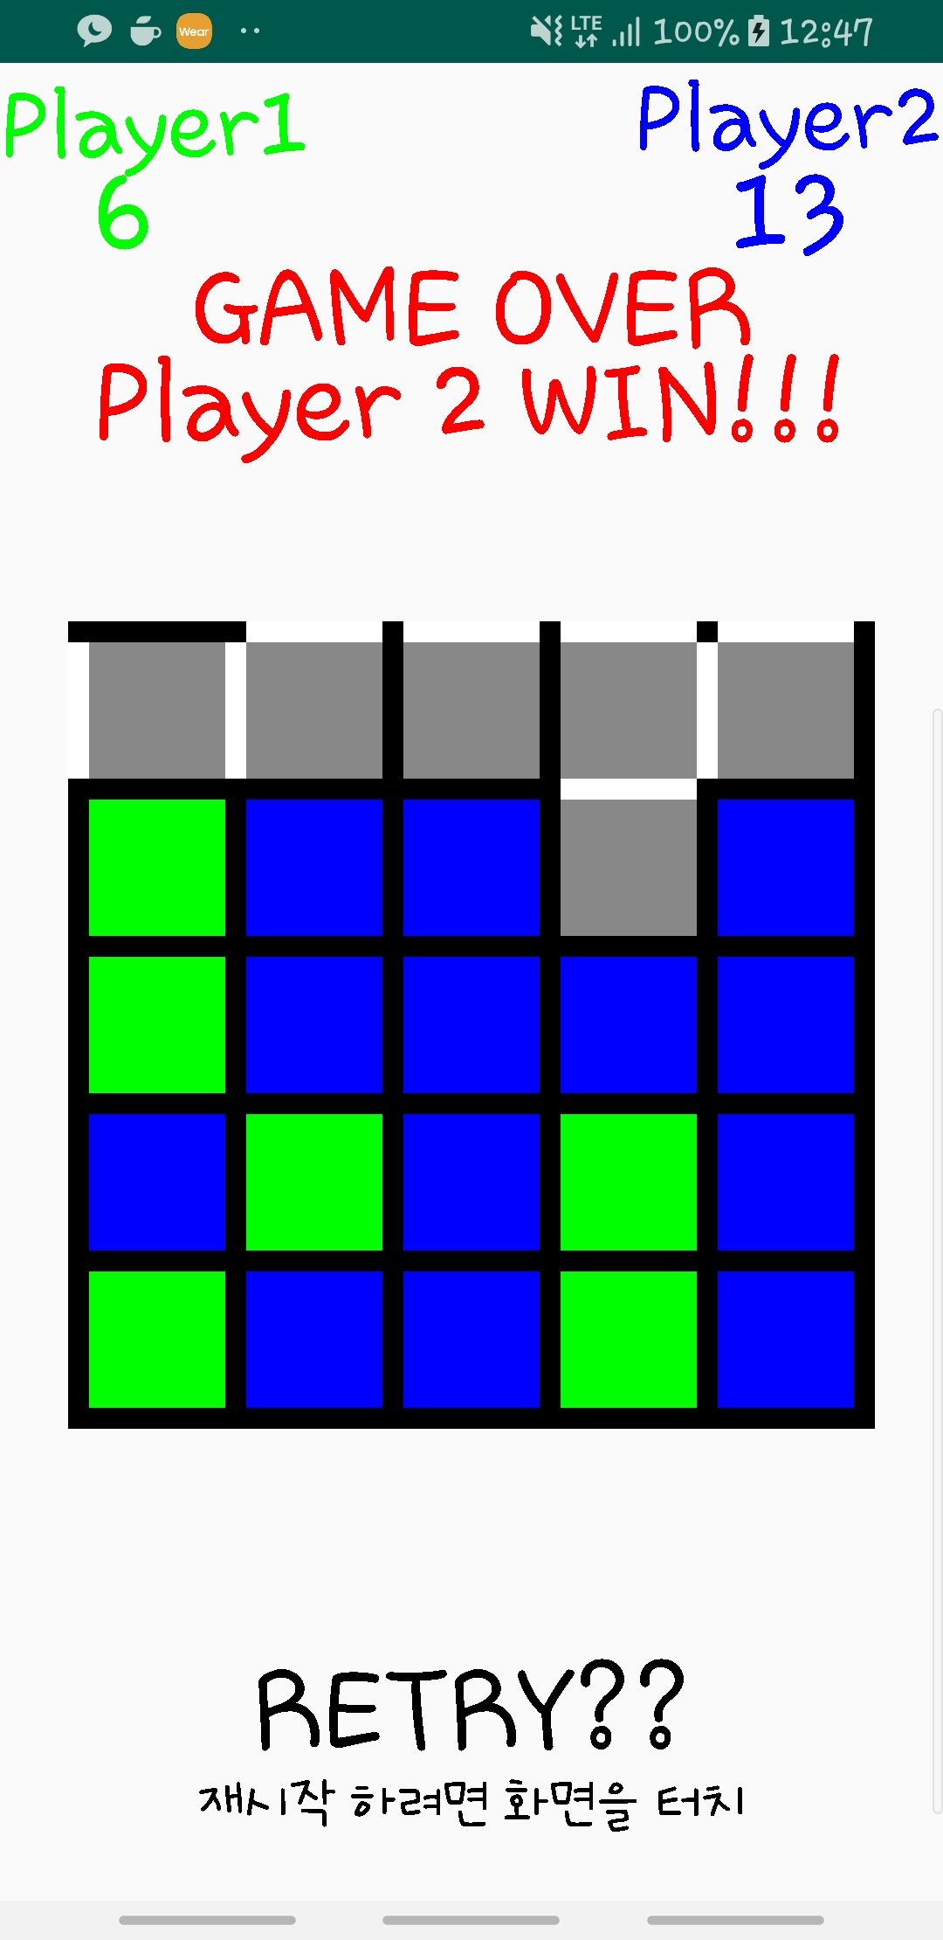
최종 데모 (demo)

Slide 13
THE END

